Slide 1
Chào mừng các thầy cô giáo về dự giờ
MÔN: TIẾNG VIỆT
Giáo viên : Tôn Thu Trà – Lớp 4C
CHÀO MỪNG
QUÝ THẦY CÔ VỀ DỰ GIỜ

Slide 2
Khởi động
Măng Non

Slide 3
AI NHANH?
AI ĐÚNG?

Slide 4
Sắp xếp các sự việc sau theo đúng diễn biến của câu chuyện “CÂY BÚT THẦN”
1. Thấy vậy, phú ông bắt Mã Lương vẽ theo ý muốn của hắn.
2. Mã Lương bỏ trốn, đi khắp nơi giúp đỡ người nghèo.
3. Mã Lương thích vẽ, cụ già tặng cậu cây bút thần.
4. Mã Lương vẽ tặng dân nghèo nhà cửa,...
3 – 4 – 2 – 1
3 – 4 – 1 – 2
2 – 3 – 4 – 1
2 – 1 – 3 – 4
A
B
C
D
10
9
8
7
6
5
4
3
2
1
0

Slide 5
Sắp xếp các sự việc sau theo đúng diễn biến của câu chuyện “CÂY BÚT THẦN”
3. Mã Lương thích vẽ, cụ già tặng cậu cây bút thần.
4. Mã Lương vẽ tặng dân nghèo nhà cửa,...
1. Thấy vậy, phú ông bắt Mã Lương vẽ theo ý muốn của hắn.
2. Mã Lương bỏ trốn, đi khắp nơi giúp đỡ người nghèo.

Slide 6
Viết
Trang 61

Slide 7
Chọn một trong những đề dưới đây:
Đề 1: Kể lại một câu chuyện cổ tích mà em yêu thích.
Đề 2: Kể lại một câu chuyện mà em đã đọc trong sách giáo khoa Tiếng Việt.
Đề 3: Kể lại một câu chuyện có nhân vật chính là trẻ em.

Slide 8
Chuẩn bị

Slide 9
Chuẩn bị
- Em muốn kể lại câu chuyện nào? Em đã đọc hay được nghe kể câu chuyện đó?
- Trong câu chuyện có những sự việc nào? Trình tự của các sự việc đó ra sao?

Slide 10
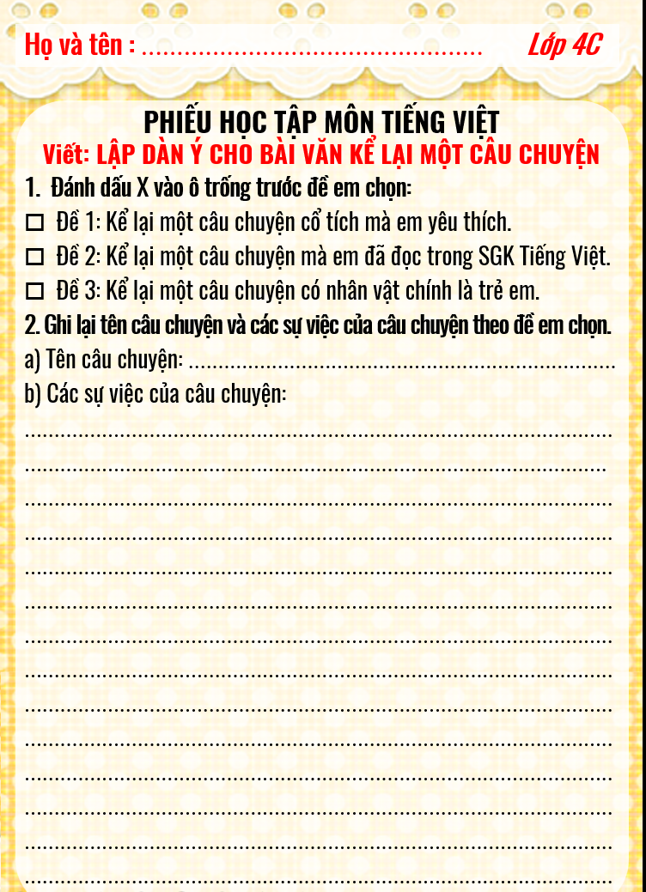

Slide 11
Truyện cổ tích

Slide 12
Lập dàn ý

Slide 13
Giới thiệu về câu chuyện (tên câu chuyện, lí do biết câu chuyện hoặc ấn tượng về câu chuyện,...)
Mở bài
Kể lại câu chuyện theo trình tự diễn ra các sự việc (chú ý sử dụng từ ngữ kết nối sự việc).
BÀI VĂN KỂ LẠI MỘT CÂU CHUYỆN
Thân bài
Nêu suy nghĩ, cảm xúc về câu chuyện, mong muốn sau khi đọc câu chuyện hoặc bài học rút ra từ câu chuyện
Kết bài

Slide 14
Giới thiệu về câu chuyện
+ Cách mở bài trực tiếp
+ Cách mở bài gián tiếp
Mở bài
Kể lại câu chuyện theo trình tự diễn ra các sự việc (chú ý kể đủ các nhân vật, tình huống chính, ... của câu chuyện)
BÀI VĂN KỂ LẠI MỘT CÂU CHUYỆN
Thân bài
Nêu suy nghĩ, cảm xúc, liên tưởng, suy luận, ... của em về câu chuyện
+ Cách KB mở rộng
+ Cách KB không mở rộng
Kết bài

Slide 15
Góp ý và
chỉnh sửa dàn ý

Slide 16
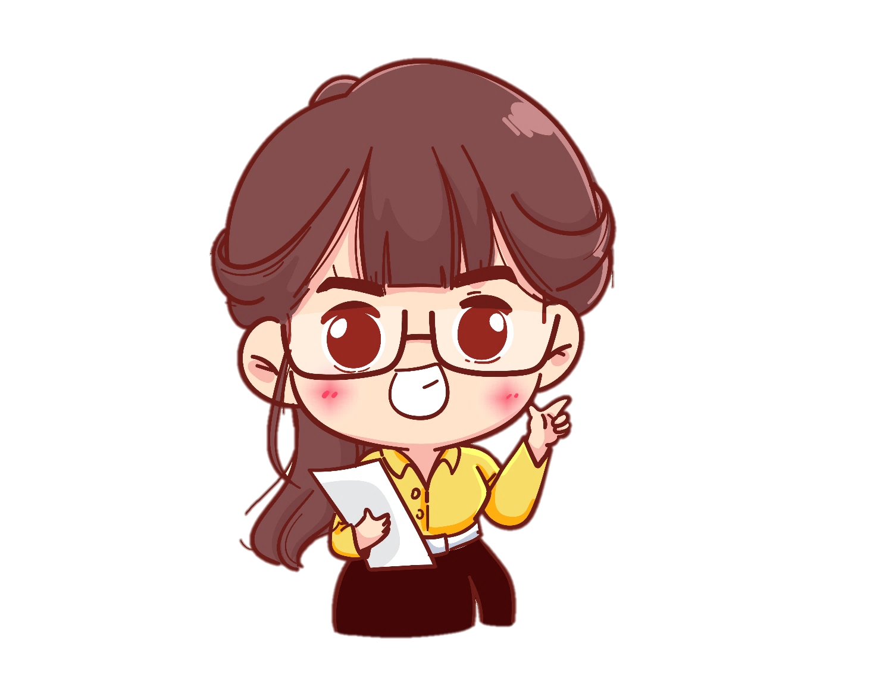
HOÀN THIỆN DÀN Ý
CHIA SẺ TRONG NHÓM

Slide 17
CHIA SẺ trước lớp

Slide 21
TRÂN TRỌNG
Cảm ơn !
Măng Non

Slide 22
- Hoàn thành dàn ý.
- Chuẩn bị bài tiếp theo
Măng Non

